Slide 1
What and why
Dayu: Fast and Low-interference Data Recovery
in Very-large Storage Systems
大禹：在超大规模存储系统中的快速低干扰数据恢复
1908班
陈逸飞

Slide 2

快速入门-数据中心的数据是怎么存储的？
块1
块1
复制品
块1
复制品
块1
复制品
home.html
块2
块2
复制品
块2
复制品
块2
复制品
把一个文件分割成几个文件块
通常每个文件块有3个复制品
每个块的复制品也是文件块
把所有块分散放置于各个文件块服务器中
服务器节点集群（Server Nodes）

Slide 3
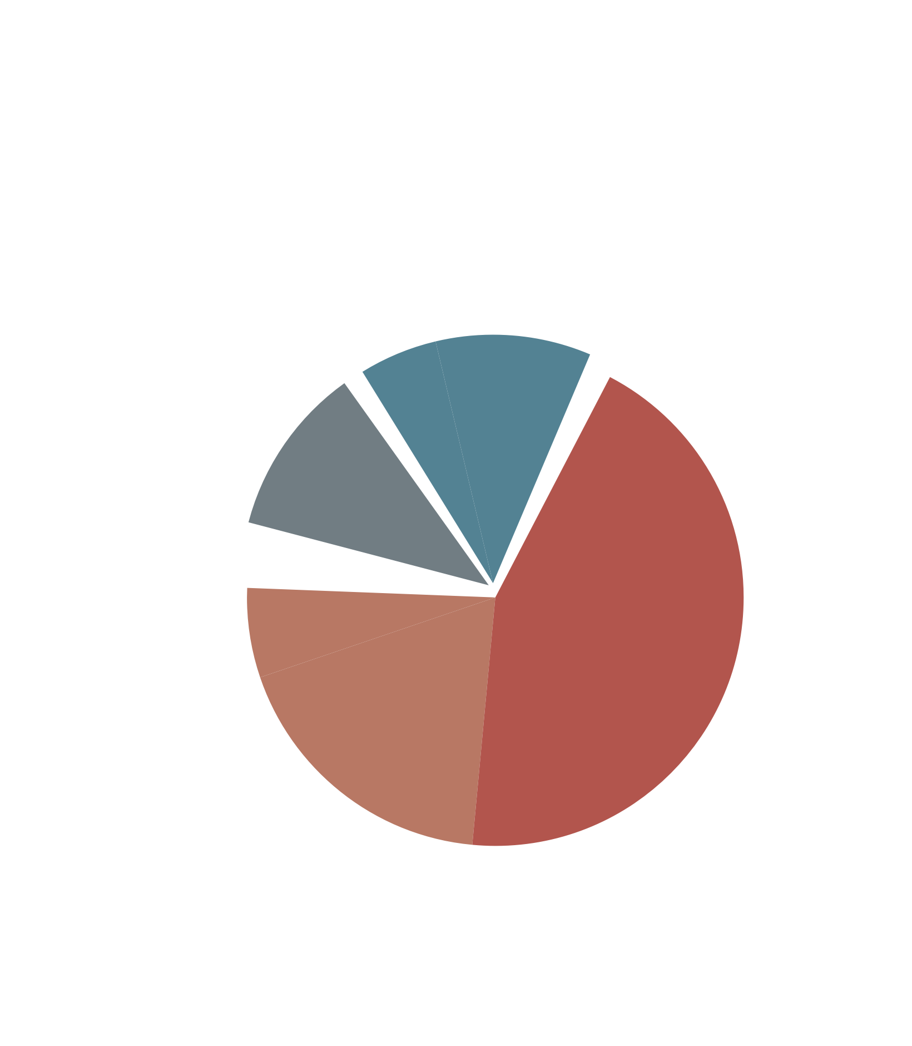



什么是盘古？
盘古是阿里云的底层存储系统，作者在盘古提供的数据中心中开展实验。
服务器
数据I/O
盘古主要对外提供在线数据处理服务，包括：
数据查询
MapReduce
盘古有超过一万个服务器
每个服务器存储约72TB的数据
每个服务器存储约150万个文件块
每个文件块大概几十MB
大部分服务器配备1Gb或者10Gb以太网
每个服务器对外进行数据I/O的带宽是波动的
不同的服务器负载不同，有的负载大，有的负载小

Slide 4
出现了什么什么问题？
块1
块1
块1
块1
home.html
块2
块2
块2
块2
数据中心的某些文件块服务器发生了宕机
home.html的某些文件块无法使用了（例子）
宕机的服务器里面成千上万的文件块也都无法使用了

Slide 5
一般的解决方案
（源）服务器 甲
（目标）服务器 乙
服务器 丙
对外提供服务
数据恢复
块1
服务器甲刚好拥有部分相同的文件块
服务器甲利用自己剩余的带宽进行数据恢复
服务器乙利用剩余的带宽接受来自甲的数据
服务器 丁
块1
复制
块2
恢复的目的：为了维持每一个块的数量，亡羊补牢。
块1
块1
块1
块1
块1
块1
块1
块1
home.html
home.html
块2
块2
块2
块2
块2
块2
块2
块2

Slide 6
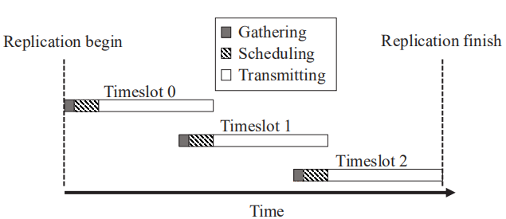
大禹-概览
文件块服务器
文件块服务器
观察者服务器
元数据服务器
元数据服务器
每个时隙调度数个恢复任务。
每个任务就是恢复一个数据块。
如果某个任务无法在本时隙完成，将会成为掉队者，被推迟到下一个时隙。
每个时隙只需调度所有需要恢复的数据块的一个子集。
文件块服务器周期性地向观察者服务器汇报块放置信息和网络带宽利用率。
观察者服务器作为基于时隙(Timeslot)的数据恢复任务的中央调度器(Scheduler)。
元数据服务器周期性地向观察者服务器汇报数据恢复任务的相关信息。
在一个时隙中可以完成恢复的数据块的总大小。

Slide 7
大禹-恢复速度？
作者计算α分别为85%，80%，75%，70%，65%时的恢复时间和干扰因子，最终选择了75%为最佳值。p90延迟为6ms，干扰因子大约为2.5%，而且数据恢复时间不到60s。
是服务器用于恢复数据的带宽(Bandwidth)。
是服务器用于对外提供服务的带宽。
是为服务器分配用于数据恢复的最小带宽（防止速度过慢）。
p90延迟：指的是服务器会响应一些请求，这些请求有的响应很慢，最慢的10%的请求的时间就是p90延迟。
是一个服务器的总带宽。每个服务器配备两个1Gb的网络接口控制器（NIC）。
这个参数控制数据恢复对前台流量的干扰。α越大，数据恢复对前台的干扰就越大。
前台流量：每个服务器有自己的主业，对外提供数据处理服务。
是每个服务器过载的带宽。

Slide 8
大禹的关键技术1-如何选择数据源？
大禹递归的扫描所有任务，并为他们决定数据源和数据目的地，直到找到足够多的任务去填满S。
C_{out} 是当前服务器节点已经分配的数据恢复输出任务的总大小
扫描所有候选的服务器节点，选择这个值最小的节点，作为数据源。如果该值大于一个时隙，则丢弃这个任务。
B_{recover_out} 是当前服务器节点可用于数据恢复输出任务的带宽
S_{t} 是任务t的大小（也就是一个文件块的大小）

Slide 9
大禹的关键技术2-如何选择数据目的地？
如何找到最小值？方法和寻找数据源的不同。
C^{i}
候选节点数量庞大
不能单纯的计算每个候选节点的值
使用凸包算法找出凸壳，T(N)=O(NLog(N))
在低凸壳的节点中使用二分查找找出连线斜率最小的点，T(N)=O(logN)
B^{i}
大禹可以在一秒钟为210,000个文件块选择数据源和目的地，速度是单纯扫描算法的7倍。
(0,-S_{t})

Slide 10
大禹的关键技术3-如何对节点的未利用率排序？
服务器 甲
服务器 乙
例子：使用贪心算法将会使服务器乙优先获得taskN，因为它的总带宽大，但是最优的调度是将taskN和taskM分配给服务器甲，将taskP和taskQ分配给服务器乙。
50MB/s
60MB/s
taskN taskM
taskN taskM taskP taskQ
两个列表
取两个列表前百分之几的节点然后取交集作为最未充分利用的节点。
所有的服务器节点按照恢复输出带宽进行降序排序
Bandwidth
最未充分利用就是说有很大的可用带宽，并且自己持有的文件块很少。
所有节点按照含有的公共块总大小进行升序排序
作者分别计算β值为0%，2.5%，5%，7.5%，10%时的干扰因子，最终选择5%为最佳值。
size
β%

Slide 11
大禹的关键技术4-如何分配带宽？
（源）服务器 甲
（目标）服务器 乙
速度过慢
任务x
单纯地为每个节点分配大粒度带宽，数据源和目的地的速度不匹配造成拥塞。
多个任务竞争带宽，可能导致某些任务速度过慢，过慢就有可能无法在一个时隙内完成，不能完成就会成为掉队者。
递归 -- 加权洗牌调度（WSS）（Weighted Shuffle Scheduling）
或者
递归-->

Slide 12
大禹的关键技术5-如何处理掉队的任务？
大禹递归的从已经饱和的服务器节点驱逐一些任务，直到节点不再饱和。
（源）服务器 甲
（目标）服务器 乙
作为数据源而饱和：重新选择数据源和传输速度，并且保持目的地不变。
不能单纯地寻找其他目的地
作为数据目的地而饱和：把这个任务当做新任务，重新调度。
重新选择目的地相当于把这个掉队的任务当做新任务，这将重新传输数据消耗带宽。
未被驱逐的任务：保持数据源和目的地不变，按照递归WSS分配带宽，继续传输。

Slide 13
大禹-总结
大禹几乎不会对前台流量造成干扰，干扰因子仅为2.5%。
可能的改进
数据恢复的速度主要取决于数据源和目的地的选择速度。大禹在不到200秒的时间内利用990个服务器恢复了15TB的数据。
（镜像）服务器 甲
服务器 甲
研究表明，集中式调度器具有较好的调度质量，特别是在动态、不平衡的环境下;它的弱点，即相对于分散调度相对较低的速度，可以通过不同的优化(如基于时间块的调度，凸包优化等)来缓解。因此，它可以支持我们的目标系统。
尽管数据恢复了，但是可用的服务器数量却减少了，采用镜像备份数据是一个可能的方案。

Slide 14
谢谢你
1908班
陈逸飞

